Slide 1
DISEÑO E IMPLEMENTACIÓN DE UN SISTEMA DE MONITOREO DE VARIABLES ABIÓTICAS EN LAS ESTACIONES DE YANOCOCHA, TANDAYAPA Y MASHPI PARA EL MECN
Miguel Francisco Loaiza Ontaneda

Slide 2
Objetivos
Estudiar el estado del arte de los sistemas de monitoreo de variables abióticas.
Identificar las variables abióticas y la instrumentación más idónea para la medición.
Diseñar un sistema de transporte de datos desde las estaciones al centro de monitoreo.
Implementar el sistema de monitoreo haciendo uso de la instrumentación y el sistema de transporte de datos diseñados.
Desarrollar un HMI (Interfaz hombre máquina) para la visualización y registro de datos por parte del usuario final.
Validación y pruebas del sistema.

Slide 3
Variables

Slide 4
Variables
Escala:
Macroescala
Microescala
Distribución actual de las especies
Tipos de variables
Ambiente abiótico
Condiciones bióticas
Conectividad del medio
El papel de la historia
El papel del hombre

Slide 5
Variables abióticas
Variables meteorológicas
Temperatura
Presión atmosférica
Humedad
Lluvia
Viento
Variables relacionadas con la topografía
Altitud
Pendiente
Orientación e insolación
Curvatura
Índice de componente topográfico

Slide 6
Variables bióticas
Zonas de refugio y alimentación
Productividad de los ecosistemas
Conectividad
Dispersión

Slide 7
Variables seleccionadas
Presión atmosférica
Velocidad de viento
Dirección de viento
Temperatura ambiental
Humedad ambiental
Volumen de Precipitación de Lluvia

Slide 8
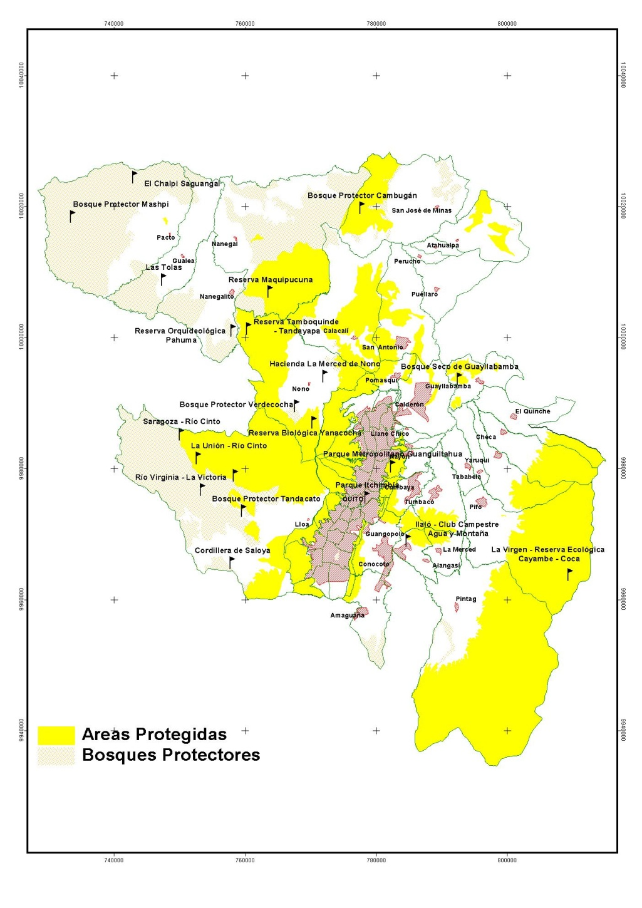

Slide 9
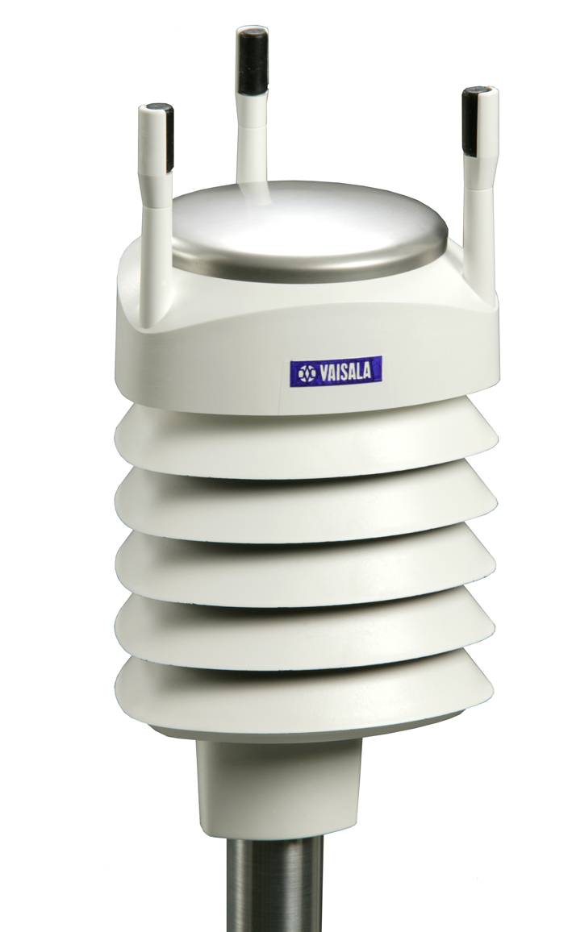
Sensor seleccionado
Vaisala WXT-520
Variable | Rango
Velocidad de viento | 0 – 60 m/s
Dirección de viento | 0 – 360°
Precipitación liquida | mm/evento mm/h
Temperatura | -52 - +60°C
Presión barométrica | 600 1100 hPa
Humedad | 0 – 100% H

Slide 10
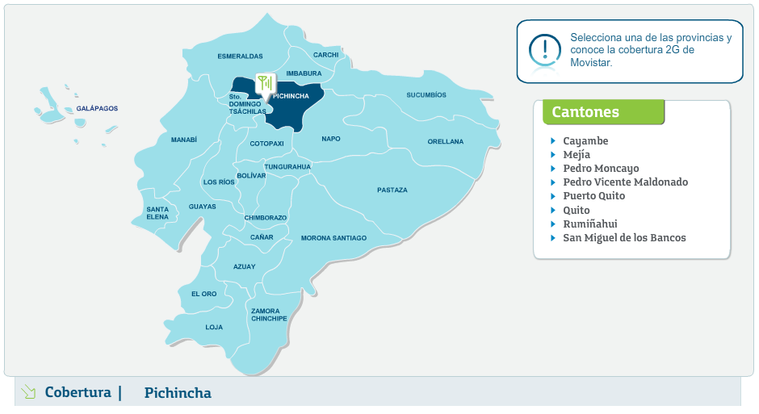
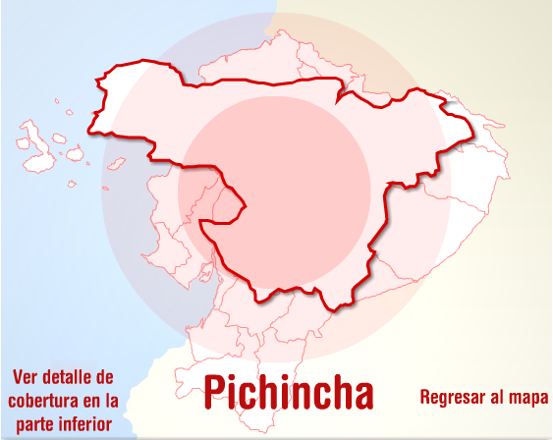
Sistema de transporte de datos
Operadora | Servicio | Precio
Movistar | 600 MB | 15,68 USD
Claro | 100 MB | 3,92 USD
Alegro | 700 MB | 15,00 USD

Slide 11
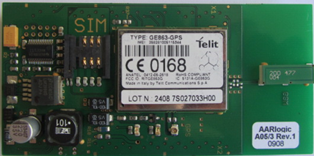
Módulo de control y comunicaciones
AARlogic A05/3
Modulo GSM/GPRS | GE863-GPS
Modulo GPS | GE863-GPS
Software | Programable con Python
Almacenador de tarjeta SIM | Onboard
Interface serial RS-232 | • +/- 12 V level (for PC) • CMOS level (2.8V)
Rango de voltajes de alimentación | • 6 – 36 V (VIN pins)
Antena GSM/GPRS | Antena onboard (ANT-GXE477)
Antena GPS | Conector U.FL

Slide 12
Arquitectura Aarlogic A05/3

Slide 13
Librerías e interfaces del módulo

Slide 14
Diseño total

Slide 15
Diagrama por estación

Slide 16
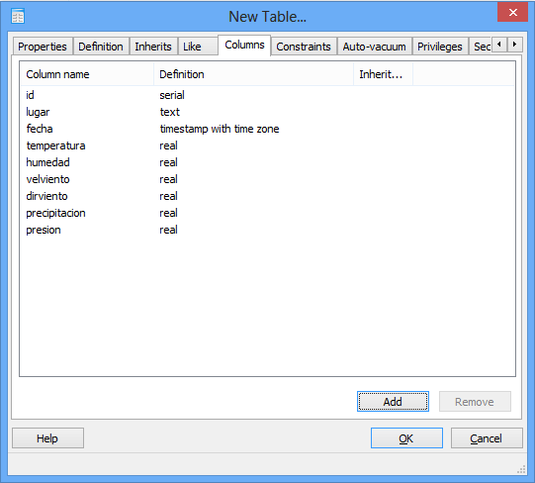
Base de datos
PostgreSQL
Base de Datos Relacional
Código Libre
Alta disponibilidad y fiabilidad muy similar a Oracle
Integración con procesos en lenguaje C.

Slide 17
Human Machine Interface HMI
Flex @ Adobe
RIA – Rich Internet Applications
SOA – Service Oriented Arquitecture
Metalenguaje
Integración con procesos Java o C.
Funciona en todos los dispositivos con Flash Player.
Integración a pantallas táctiles de forma nativa.

Slide 18
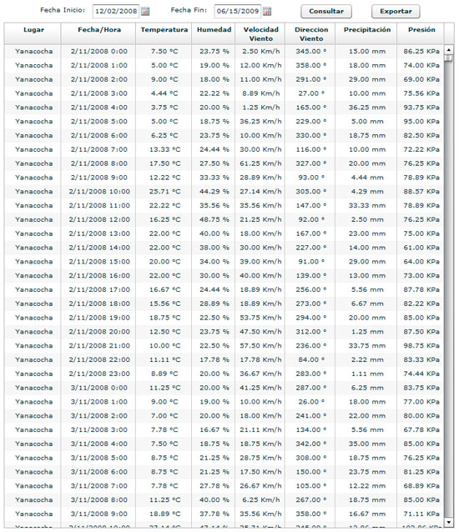

Slide 19
Conclusiones
El sistema de monitoreo de variables abióticas implementado transmite información en tiempo real a una base de datos en el Museo Ecuatoriano de Ciencias Naturales con la cuál se elaboran los modelos matemáticos proactivos y prospectivos que permiten comprender de mejor manera la realidad de la presión generada por la ciudad y sus dinámicas hacia el mecio ambiente circundante, lo que facilita la generación de política pública en materia de conservación y desarrollo sustentable.

Slide 20
Conclusiones
En un periodo de seis meses se recibieron un total de cincuenta mil registros de diferentes variables abióticas, se realizaron treinta y cinco expediciones para la recolección de datos bióticos utilizando el principio de transectos, se llevo acabo ocho visitas para levantar y parametrizar los indices del componente social; y con toda esta información se elaboro un modelo matemático que permitio realizar una prospectiva que muestra los efectos esperados en el medio ambiente del Distrito Metropolitano de Quito por razón del cambio climático y la presión ejercida por la ciudad. En base a dicho estudio se expidío la Ordenanza Metropolitana 288 del 1 de Julio de 2009.

